Slide 1

Levitron
محاكاة حاسوبية لبلبل Levitron

Slide 2
Levitron
محاكاة التحليق المغناطيسي المستقر بالدوران
أسم المشرف:
م. محمد خير كببي
إعداد الطلاب:
أحمد الحاج يونس
محمد أنس الصعيدي
محمد جهاد العبسي
محمد حمزه العمري
محمد سامح حيدر

Slide 3
المحتويات
مقدمة
أهداف المحاكاة
البنى الرياضية
البلبل
الحقل المغناطيسي
عوامل مؤثرة أخرى

Slide 4
مقدمة
تاريخ الـ Levitron
ما هو الـ Levitron
تم تسجيل براءة الاختراع عام 1983 من قبل المخترع الأمريكي روي هاريغن (Roy Harrigan). في عام 1984 اكتشف المخترع الأمريكي جوزيف شيفو (Joseph Chieffo) عن التحليق المغناطيسي المستقر بالدوران وحاول تسجيل براءة الاختراع باسمه ولكنه فشل قضائياً بذلك، ولكن المحكمة سمحت له ببيع الجهاز تجارياً، فسمى المنتج Levitron® وسجل علامته التجارية.
ومنذ ذلك الحين ظهرت العديد من الدراسات الفيزيائية النظرية لفهم كيفية عمل Levitron®.
يتألف Levitron من بلبل مغناطيسي دائم (ثنائي قطب مغناطيسي دائم)، وقاعدة مغناطيسية تولد حقلاً مغناطيسياً دائماً. يدور البلبل فوق القاعدة المغناطيسية وعند توافر الشروط المناسبة (كالسرعة الزاوية والبعد عن القاعدة) فإن البلبل يحلق وهو مستقر مرتفعاً عن القاعدة. مع مرور الزمن فإن البلبل ينحرف عن محور دورانه وتباطأ الدوران الناتج عن مقاومة الهواء مما يؤدي إلى انقلاب البلبل وسقوطه.

Slide 5
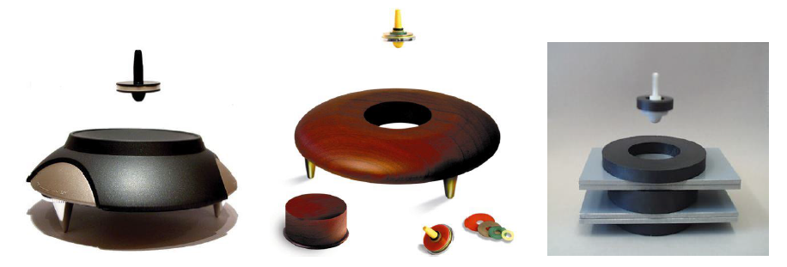

Slide 6
أهداف المحاكاة
البيئة البرمجية المستخدمة
أهداف المحاكاة
قمنا باستخدام LWJGL Core Profile والمكتوبة بلغة جافا. اخترنا لغة Java وذلك لأنها تحقق مفاهيم البرمجة غرضية التوجه وهي لغة Cross Platformأي يمكن تشغيل البرنامج المكتوب بلغة Java على أي نظام تشغيل يحوي JVM (Java Virtual Machine).
تؤمن مكتبة LWJGL 3.0 الوصول السهل والمرن لـOpenGL API والتي بدورها تتعامل مع موارد الحاسب عامةً والرسومية خاصةً بسرعة وفعالية كبيرتين.
دراسة فيزيائية لظاهرة التحليق المغناطيسي المستقر بالدوران وإنشاء محاكاة حاسوبية قريبة للواقع لأحد تطبيقاتها وهو Levitron®. وذلك بسبب قلة البرامج التي تحاكي هذه الظاهرة الفيزيائية.

Slide 7
البنى الرياضية

Slide 8
البنى الرياضية
زوايا أويلر Euler Angles
تستخدم زوايا أويلر من أجل وصف توجه جسم في فضاء ثلاثي البعد. لتمثيل تسلسل من الدورانات
(Sequence of rotations)نكتبه على شكل ثلاثية من الأرقام تمثل الزاوية والمحور الموافق لهذه الزاوية.
يتأثر الدوران الناتج بترتيب تمثيل زاوية أويلر. يوجد 12 احتمال لترتيب الزوايا على كل محور من المحاور. تُقسم هذه الاحتمالات إلى مجموعتين أساسيتين يتم اختيار المجموعة بما يناسب التمثيل الفيزيائي للظاهرة المدروسة.
نستخدم في المحاكاة حالة خاصة من زوايا أويلر تسمى زوايا تايت براين .Tait-Bryan

Slide 9
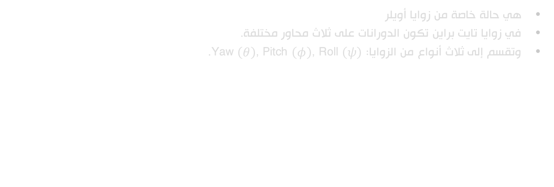
البنى الرياضية
زوايا تايت براين Tait-Bryan
هي حالة خاصة من زوايا أويلر
في زوايا تايت براين تكون الدورانات على ثلاث محاور مختلفة.
وتقسم إلى ثلاث أنواع من الزوايا: Yaw $\left(θ\right)$, Pitch $\left(φ\right)$, Roll $\left(ψ\right)$.

Slide 10
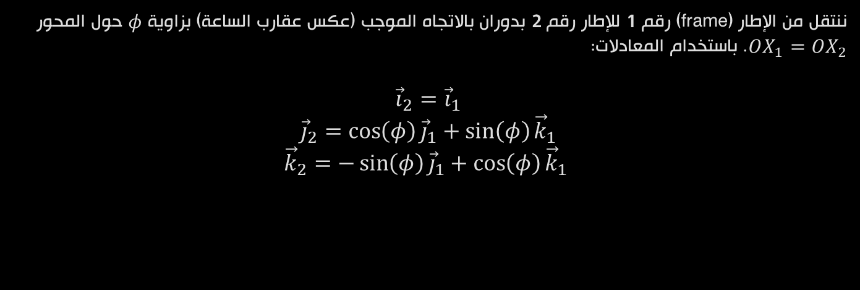
البنى الرياضية
زوايا تايت براين Tait-Bryan
ننتقل من الإطار (frame) رقم 1 للإطار رقم 2 بدوران بالاتجاه الموجب (عكس عقارب الساعة) بزاوية $φ$ حول المحور $OX_{1}=OX_{2}$. باستخدام المعادلات:
$${\vec{i}}_{2}={\vec{i}}_{1}$$
$${\vec{j}}_{2}=\cos\left(φ\right){\vec{j}}_{1}+\sin\left(φ\right){\vec{k}}_{1}$$
$${\vec{k}}_{2}=−\sin\left(φ\right){\vec{j}}_{1}+\cos\left(φ\right){\vec{k}}_{1}$$

Slide 11
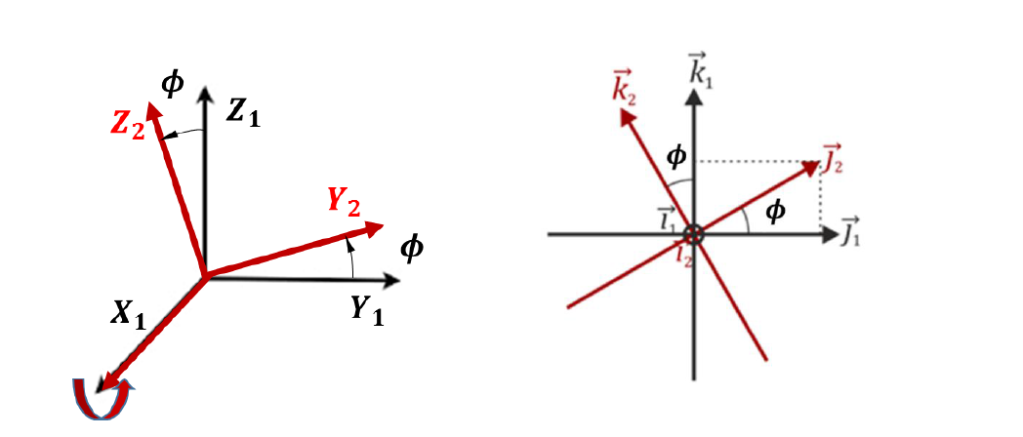

Slide 12
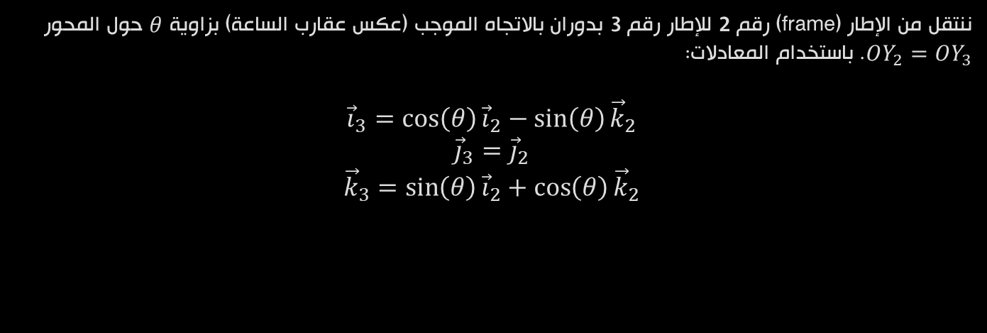
البنى الرياضية
زوايا تايت براين Tait-Bryan
ننتقل من الإطار (frame) رقم 2 للإطار رقم 3 بدوران بالاتجاه الموجب (عكس عقارب الساعة) بزاوية $θ$ حول المحور $OY_{2}=OY_{3}$. باستخدام المعادلات:
$${\vec{i}}_{3}=\cos\left(θ\right){\vec{i}}_{2}−\sin\left(θ\right){\vec{k}}_{2}$$
$${\vec{j}}_{3}={\vec{j}}_{2}$$
$${\vec{k}}_{3}=\sin\left(θ\right){\vec{i}}_{2}+\cos\left(θ\right){\vec{k}}_{2}$$

Slide 13
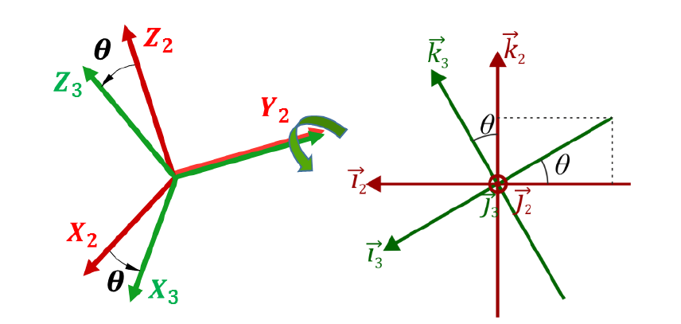

Slide 14
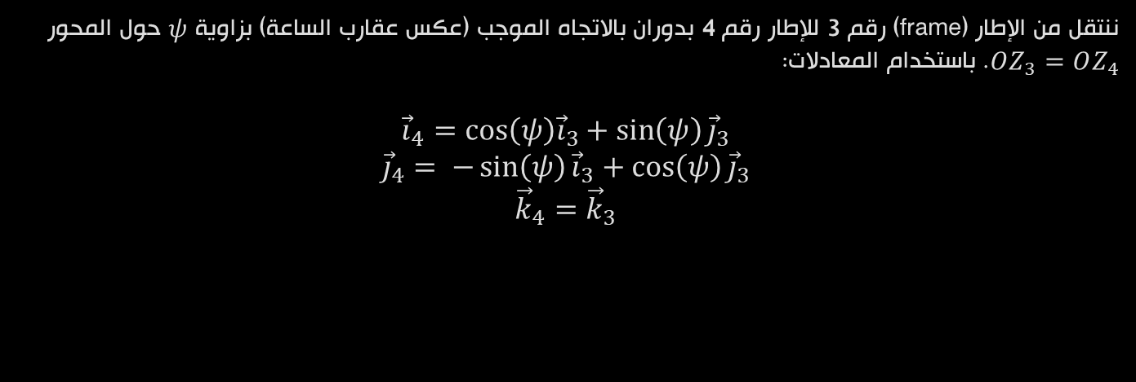
البنى الرياضية
زوايا تايت براين Tait-Bryan
ننتقل من الإطار (frame) رقم 3 للإطار رقم 4 بدوران بالاتجاه الموجب (عكس عقارب الساعة) بزاوية $ψ$حول المحور $OZ_{3}=OZ_{4}$. باستخدام المعادلات:
$${\vec{i}}_{4}=cos⁡\left(ψ\right){\vec{i}}_{3}+\sin\left(ψ\right){\vec{j}}_{3}$$
$${\vec{j}}_{4}= −\sin\left(ψ\right){\vec{i}}_{3}+\cos\left(ψ\right){\vec{j}}_{3}$$
$${\vec{k}}_{4}={\vec{k}}_{3}$$

Slide 15
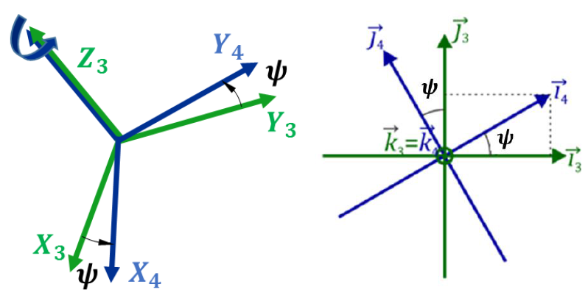

Slide 16
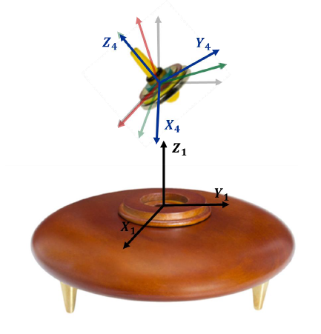

Slide 17
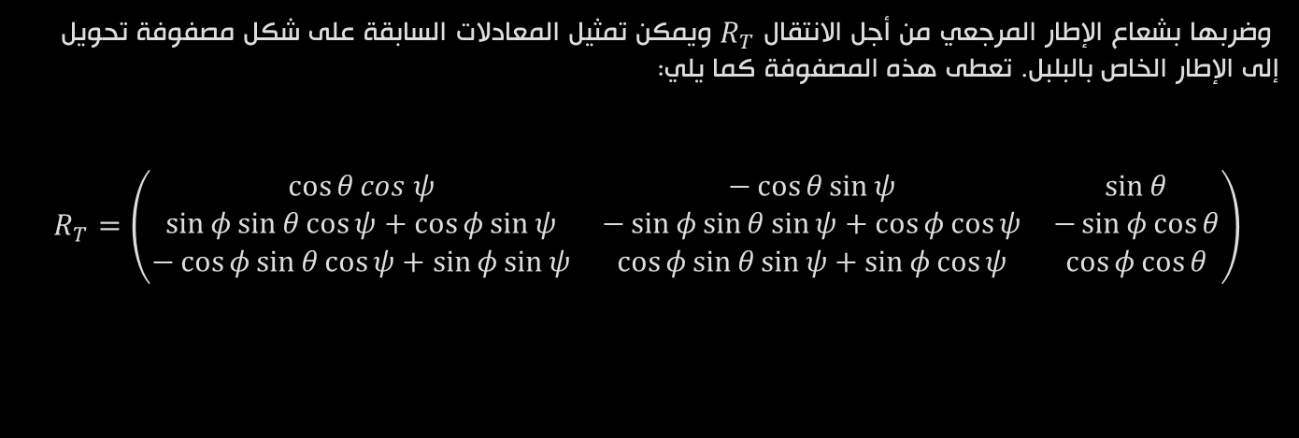
البنى الرياضية
زوايا تايت براين – مصفوفة التحويل
ويمكن تمثيل المعادلات السابقة على شكل مصفوفة تحويل ${ R}_{T}$ وضربها بشعاع الإطار المرجعي من أجل الانتقال إلى الإطار الخاص بالبلبل. تعطى هذه المصفوفة كما يلي:
$$R_{T}=\left(\begin{matrix}\cos{θ}cos ψ & −\cos{θ}\sin{ψ} & \sin{θ} \\ \sin{φ\sin{θ\cos{ψ+\cos{φ\sin{ψ}}}}} & −\sin{φ\sin{θ\sin{ψ}}}+\cos{φ\cos{ψ}} & −\sin{φ\cos{θ}} \\ −\cos{φ\sin{θ\cos{ψ}}}+\sin{φ\sin{ψ}} & \cos{φ\sin{θ\sin{ψ+\sin{φ\cos{ψ}}}}} & \cos{φ\cos{θ}}\end{matrix}\right)$$

Slide 18
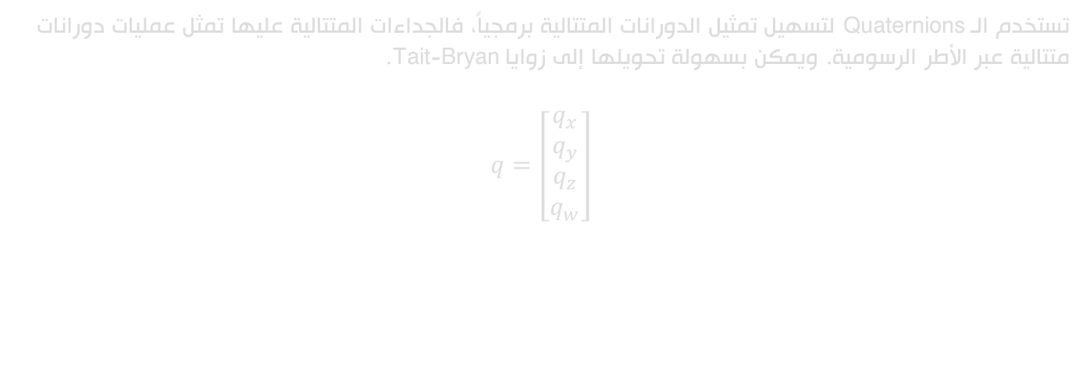
البنى الرياضية
Quaternions
تستخدم الـ Quaternions لتسهيل تمثيل الدورانات المتتالية برمجياً، فالجداءات المتتالية عليها تمثل عمليات دورانات متتالية عبر الأطر الرسومية. ويمكن بسهولة تحويلها إلى زوايا Tait-Bryan.
$$q=\left[\begin{matrix}q_{x} \\ q_{y} \\ q_{z} \\ q_{w}\end{matrix}\right]$$

Slide 19
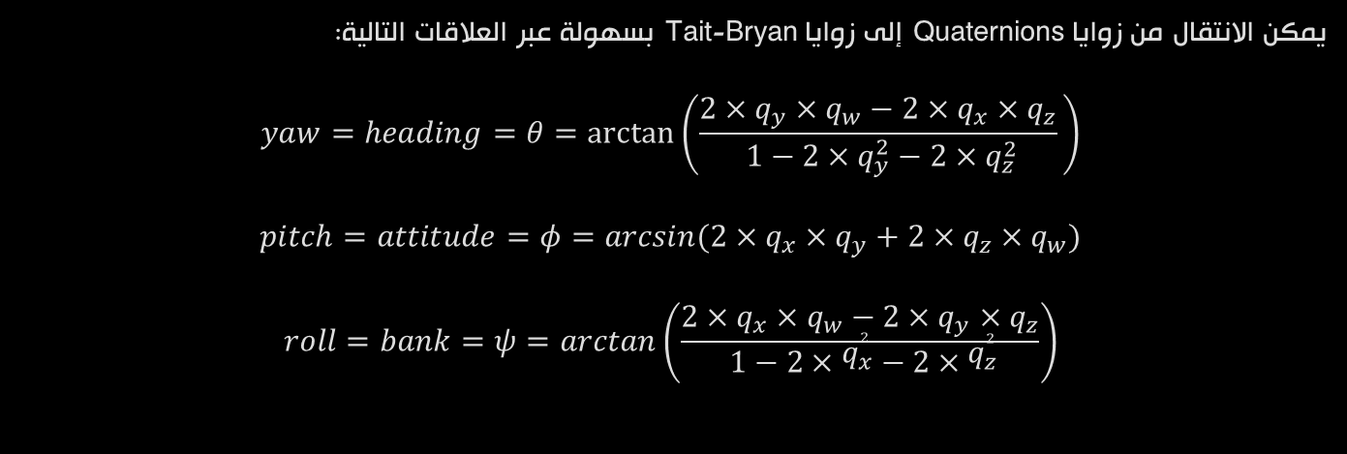
البنى الرياضية
Quaternions
يمكن الانتقال من زوايا Quaternions إلى زوايا Tait-Bryan بسهولة عبر العلاقات التالية:
$$yaw=heading=θ=\arctan\left(\frac{2×q_{y}×q_{w}−2×q_{x}×q_{z}}{ 1−2×q_{y}^{2}−2×q_{z}^{2}} \right)$$
$$pitch=attitude=φ=\arcsin{(2×q_{x}×q_{y}+2×q_{z}×q_{w})}$$
$$roll=bank=ψ=\arctan\left(\frac{2×q_{x}×q_{w}−2×q_{y}×q_{z}}{ 1−2×q_{x}^{2}−2×q_{z}^{2}}\right)$$

Slide 20
البلبل

Slide 21
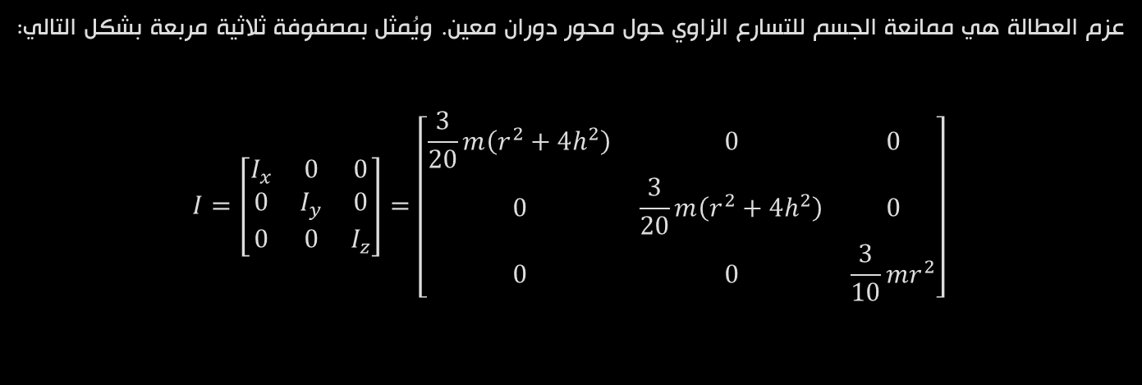
البلبل
عزم عطالة البلبل
عزم العطالة هي ممانعة الجسم للتسارع الزاوي حول محور دوران معين. ويُمثل بمصفوفة ثلاثية مربعة بشكل التالي:
$$I=\left[\begin{matrix}I_{x} & 0 & 0 \\ 0 & I_{y} & 0 \\ 0 & 0 & I_{z}\end{matrix}\right]=\left[\begin{matrix}\frac{3}{20}m\left(r^{2}+4h^{2}\right) & 0 & 0 \\ 0 & \frac{3}{20}m\left(r^{2}+4h^{2}\right) & 0 \\ 0 & 0 & \frac{3}{10}mr^{2}\end{matrix}\right]$$

Slide 22
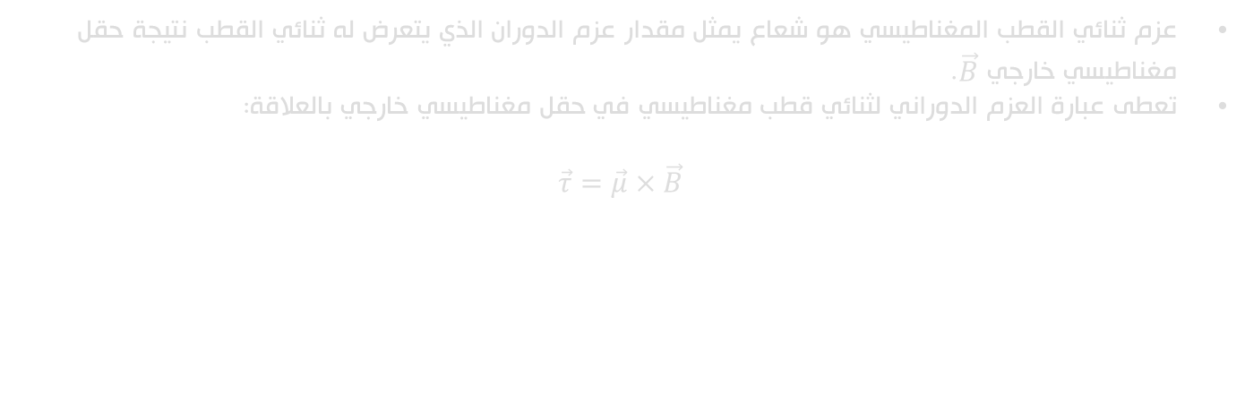
البلبل
عزم ثنائي القطب المغناطيسي
عزم ثنائي القطب المغناطيسي هو شعاع يمثل مقدار عزم الدوران الذي يتعرض له ثنائي القطب نتيجة حقل مغناطيسي خارجي $\vec{B}$.
تعطى عبارة العزم الدوراني لثنائي قطب مغناطيسي في حقل مغناطيسي خارجي بالعلاقة:
$$\vec{τ}=\vec{μ}×\vec{B}$$

Slide 23
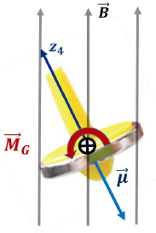

Slide 24
الحقل المغناطيسي

Slide 25
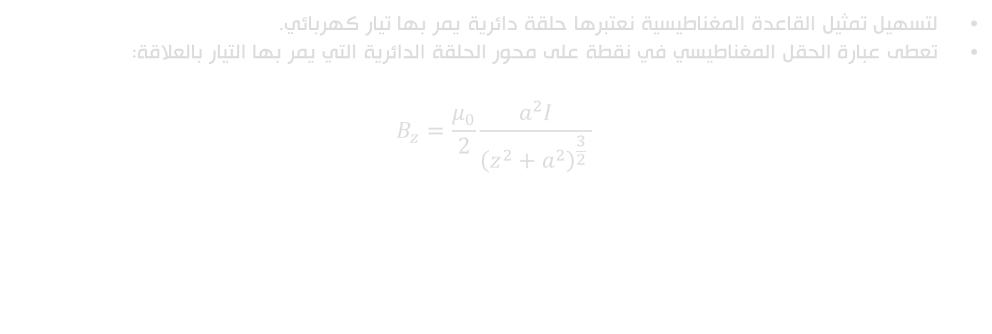
الحقل المغناطيسي
قانون بيو سافار Biot-Savart
لتسهيل تمثيل القاعدة المغناطيسية نعتبرها حلقة دائرية يمر بها تيار كهربائي.
تعطى عبارة الحقل المغناطيسي في نقطة على محور الحلقة الدائرية التي يمر بها التيار بالعلاقة:
$$B_{z}=\frac{μ_{0}}{2}\frac{a^{2}I}{{\left(z^{2}+a^{2}\right)}^{\frac{3}{2}} }$$

Slide 26
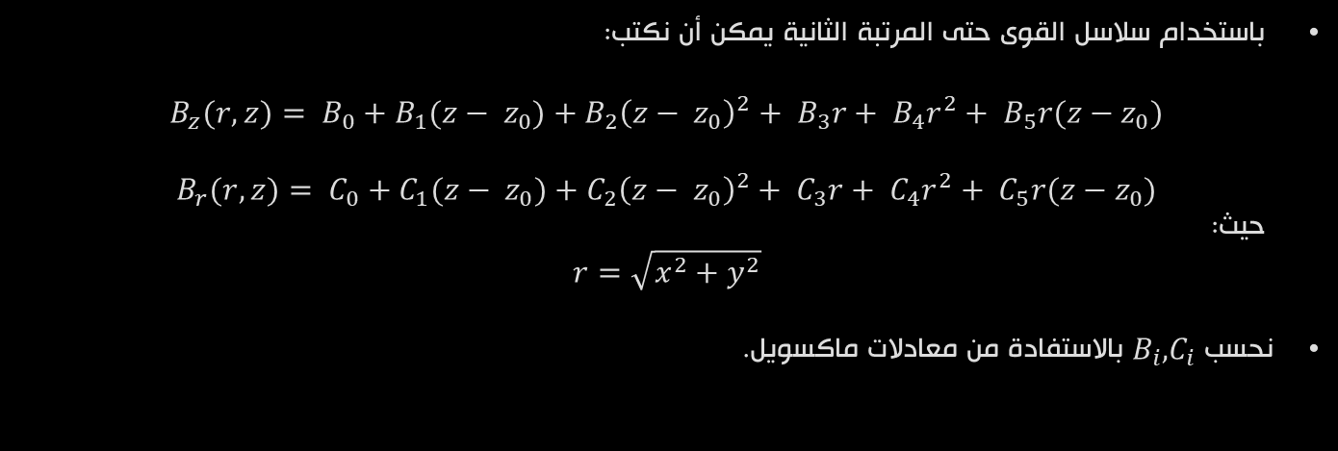
الحقل المغناطيسي
الحقل المغناطيسي في منطقة قريبة من محور حلقة يمر بها تيار كهربائي
باستخدام سلاسل القوى حتى المرتبة الثانية يمكن أن نكتب:
$$B_{z}(r, z)= B_{0}+B_{1}(z− z_{0})+B_{2}{\left(z− z_{0}\right)}^{2}+ B_{3}r+ B_{4}r^{2}+ B_{5}r(z−z_{0})$$
$$B_{r}(r, z)= C_{0}+C_{1}(z− z_{0})+C_{2}{\left(z− z_{0}\right)}^{2}+ C_{3}r+ C_{4}r^{2}+ C_{5}r(z−z_{0})$$
حيث:
$$r=\sqrt{x^{2}+y^{2}}$$
نحسب $B_{i}, C_{i}$ بالاستفادة من معادلات ماكسويل.

Slide 27
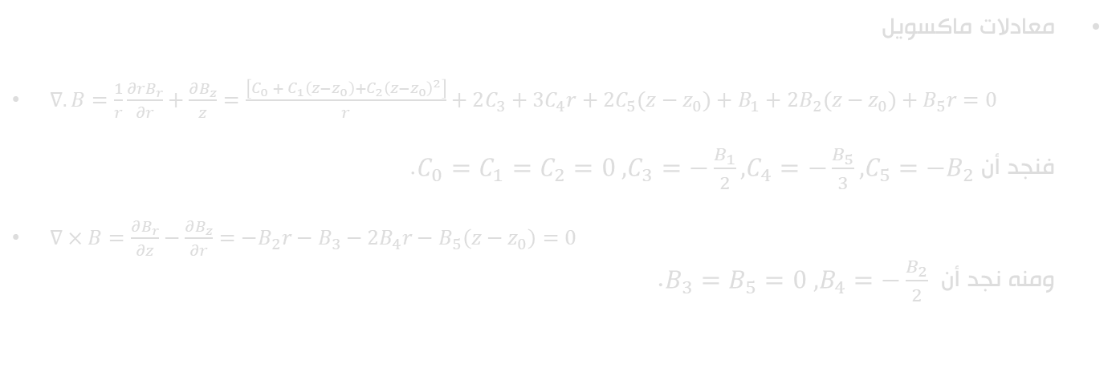
الحقل المغناطيسي
الحقل المغناطيسي في منطقة قريبة من محور حلقة يمر بها تيار كهربائي
معادلات ماكسويل
$∇.B=\frac{1}{r}\frac{∂rB_{r}}{∂r}+\frac{∂B_{z}}{z}=\frac{\left[C_{0} + C_{1}\left(z−z_{0}\right)+C_{2}{\left(z−z_{0}\right)}^{2}\right]}{r}+2C_{3}+3C_{4}r+2C_{5}(z−z_{0})+B_{1}+2B_{2}(z−z_{0})+B_{5}r=0$
فنجد أن $C_{0}=C_{1}=C_{2}=0 , C_{3}=−\frac{B_{1}}{2}, C_{4}=−\frac{B_{5}}{3}, C_{5}=−B_{2}$.
$∇×B=\frac{∂B_{r}}{∂z}−\frac{∂B_{z}}{∂r}=−B_{2}r−B_{3}−2B_{4}r−B_{5}\left(z−z_{0}\right)=0$
ومنه نجد أن $B_{3}=B_{5}=0 , B_{4}=−\frac{B_{2}}{2}$.

Slide 28
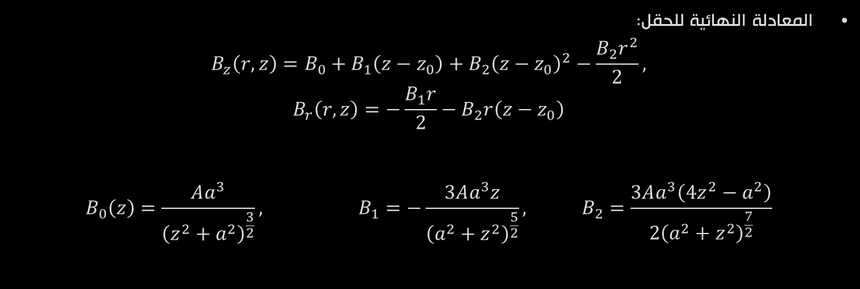
الحقل المغناطيسي
الحقل المغناطيسي في منطقة قريبة من محور حلقة يمر بها تيار كهربائي
المعادلة النهائية للحقل:
$$B_{z}\left(r, z\right)=B_{0}+B_{1}\left(z−z_{0}\right)+B_{2}{\left(z−z_{0}\right)}^{2}−\frac{B_{2}r^{2}}{2},$$
$$B_{r}\left(r,z\right)=−\frac{B_{1}r}{2}−B_{2}r\left(z−z_{0}\right)$$
$$B_{0}\left(z\right)=\frac{Aa^{3}}{{\left(z^{2}+a^{2}\right)}^{\frac{3}{2}}}, B_{1}=−\frac{3Aa^{3}z}{{\left(a^{2}+z^{2}\right)}^{\frac{5}{2}}}, B_{2}=\frac{3Aa^{3}\left(4z^{2}−a^{2}\right)}{2{\left(a^{2}+z^{2}\right)}^{\frac{7}{2}}}$$

Slide 29
الحقل المغناطيسي
الاستقرار في الحقل المغناطيسي ومبرهنة ايرنشو
"لا يمكن الحفاظ على سكون مستقر لمجوعة من الشحنات النقطية من خلال قوى التجاذب الكهربائي الساكن بين الشحنات فقط"

Slide 30
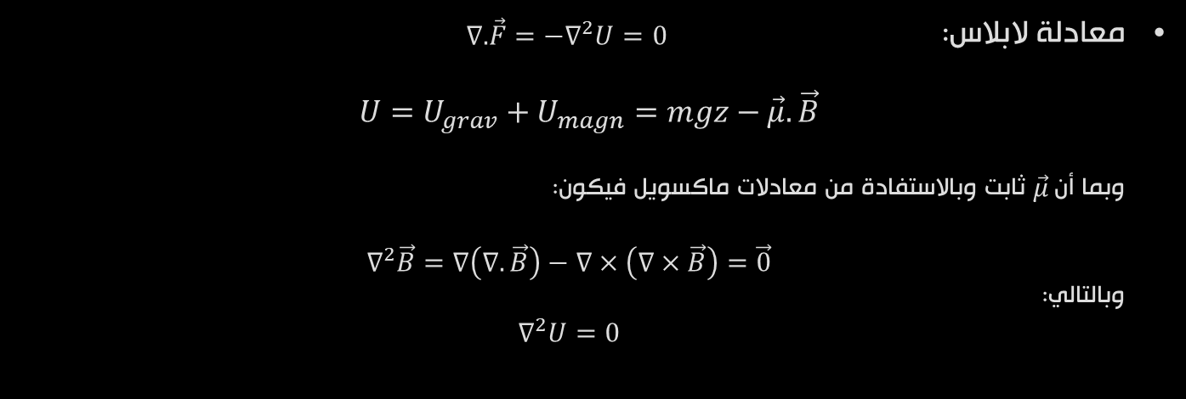
الحقل المغناطيسي
الاستقرار في الحقل المغناطيسي ومبرهنة ايرنشو
معادلة لابلاس: $∇.\vec{F}=−∇^{2}U=0$
$$U=U_{grav}+U_{magn}=mgz−\vec{μ}.\vec{B}$$
وبما أن$\vec{μ}$ ثابت وبالاستفادة من معادلات ماكسويل فيكون:
$$∇^{2}\vec{B}=∇\left(∇.\vec{B}\right)−∇×\left(∇×\vec{B}\right)=\vec{0}$$
وبالتالي:
$$∇^{2}U=0$$

Slide 31
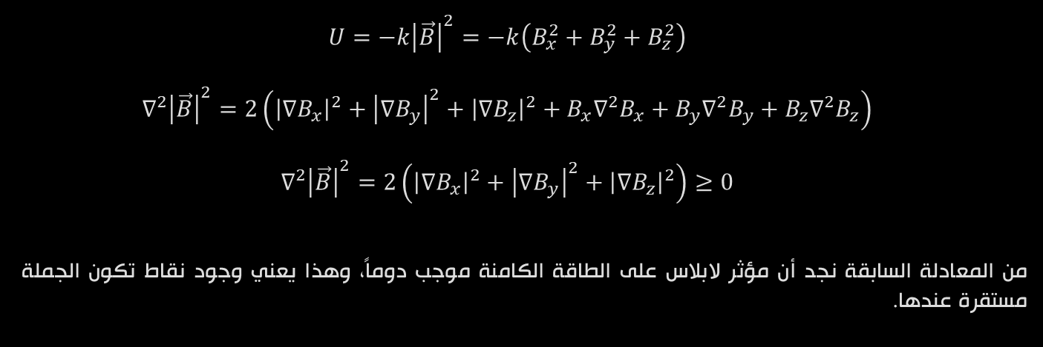
الحقل المغناطيسي
التوافق بين شعاع ثنائي القطب وشعاع الحقل المغناطيسي
$$U=−k{\left|\vec{B}\right|}^{2}=−k\left(B_{x}^{2}+B_{y}^{2}+B_{z}^{2}\right)$$
$$∇^{2}{\left|\vec{B}\right|}^{2}=2\left({\left|∇B_{x}\right|}^{2}+{\left|∇B_{y}\right|}^{2}+{\left|∇B_{z}\right|}^{2}+B_{x}∇^{2}B_{x}+B_{y}∇^{2}B_{y}+B_{z}∇^{2}B_{z}\right)$$
$$∇^{2}{\left|\vec{B}\right|}^{2}=2\left({\left|∇B_{x}\right|}^{2}+{\left|∇B_{y}\right|}^{2}+{\left|∇B_{z}\right|}^{2}\right)≥0$$
من المعادلة السابقة نجد أن مؤثر لابلاس على الطاقة الكامنة موجب دوماً، وهذا يعني وجود نقاط تكون الجملة مستقرة عندها.

Slide 32
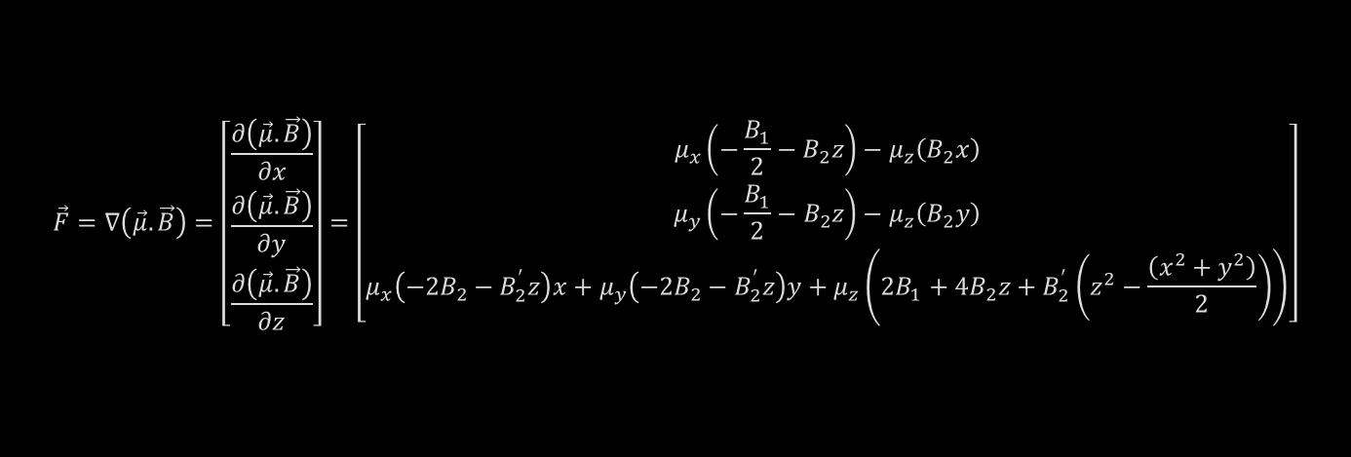
الحقل المغناطيسي
القوة المغناطيسية
$$\vec{F}=∇\left(\vec{μ}.\vec{B}\right)=\left[\begin{matrix}\frac{∂\left(\vec{μ}.\vec{B}\right)}{∂x} \\ \frac{∂\left(\vec{μ}.\vec{B}\right)}{∂y} \\ \frac{∂\left(\vec{μ}.\vec{B}\right)}{∂z}\end{matrix}\right]=\left[\begin{matrix}μ_{x}\left(−\frac{B_{1}}{2}−B_{2}z\right)−μ_{z}\left(B_{2}x\right) \\ μ_{y}\left(−\frac{B_{1}}{2}−B_{2}z\right)−μ_{z}\left(B_{2}y\right) \\ μ_{x}\left(−2B_{2}−B_{2}^{′}z\right)x+μ_{y}\left(−2B_{2}−B_{2}^{′}z\right)y+μ_{z}\left(2B_{1}+4B_{2}z+B_{2}^{′}\left(z^{2}−\frac{\left(x^{2}+y^{2}\right)}{2}\right)\right)\end{matrix}\right]$$

Slide 33
عوامل مؤثرة أخرى

Slide 34
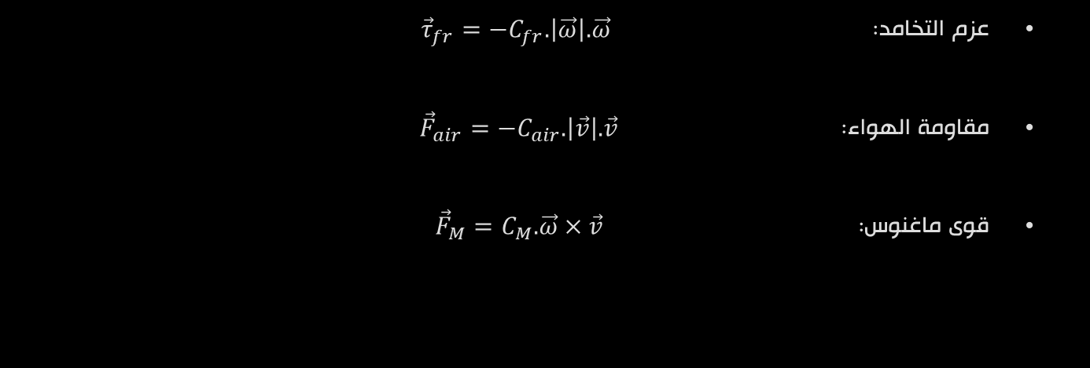
عوامل مؤثرة أخرى
عزم التخامد: ${\vec{τ}}_{fr}=−C_{fr}.\left|\vec{ω}\right|.\vec{ω}$
مقاومة الهواء: ${\vec{F}}_{air}=−C_{air}.\left|\vec{v}\right|.\vec{v}$
قوى ماغنوس: ${\vec{F}}_{M}=C_{M}.\vec{ω}×\vec{v}$

Slide 35
المراجع
Alfonso García-Agúndez Blanco (2017). Analytical study of a hovering magnetic system (Levitron).
Martin D. Simon, Lee O. Heflinger, S. L. Rigdway (1997). Spin stabilized magnetic levitation.
M. V. Berry (1996). The Levitron™: an adiabatic trap for spins.
T. B. Jones, Masao Washizu, Roger Gans (1997). Simple theory for the Levitron®.
Kirk T. McDonald (1997). The Levitron™.
Axel Erbing. The Levitron
Ian Millington (2007). Game Physics Engine Development.

Slide 36
المحاكاة!

